Slide 1
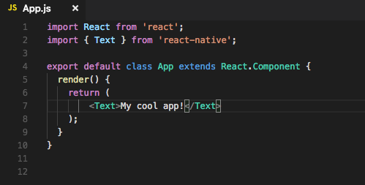
Les classes
Export permet d’importer ensuite le composant.
React.composant permet d’avoir accès à tous les composants React.
Une classe a toujours par défaut une fonction render qu’il faut obligatoirement définir.
La fonction render() s'exécute quand une instance de la classe App est exécuté.
La fonction render retourne toujours du JSX ( JavaScript XML).

